Slide 1
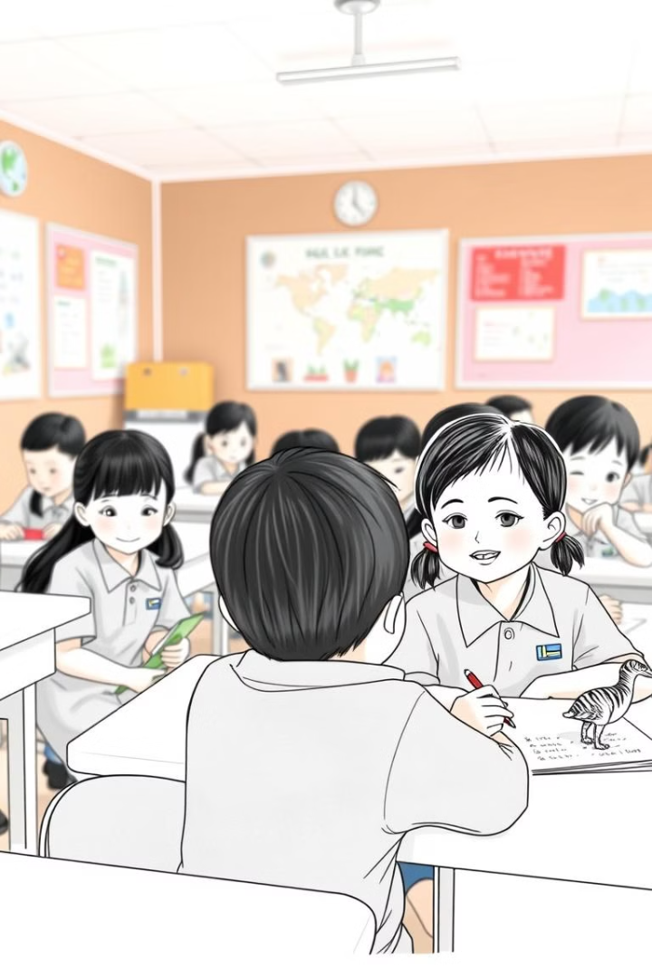
Mở Rộng Vốn Từ và Luyện Tập Dấu Câu
Bài học hôm nay sẽ giúp các em mở rộng vốn từ về các loài vật nhỏ bé. Chúng ta cũng sẽ luyện tập sử dụng dấu chấm và dấu chấm hỏi.
by Hảo Đoàn Thị

Slide 2
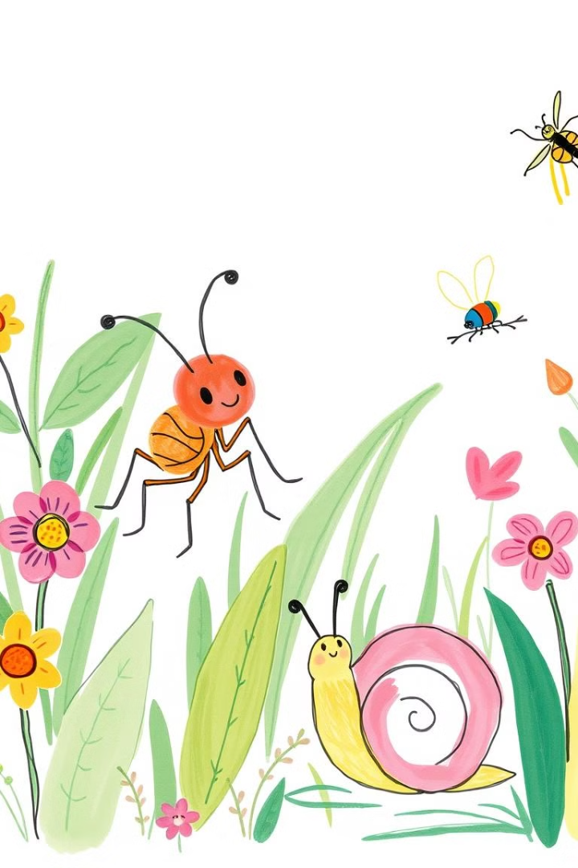
Tìm Từ Ngữ Chỉ Loài Vật
1
Quan Sát Tranh
2
Đọc Đoạn Thơ
Tìm tên các con vật có trong tranh.
Xác định các từ ngữ chỉ loài vật.
3
Ví Dụ
Dế, sên, đom đóm là các loài vật.

Slide 3
Kết Hợp Từ Ngữ Tạo Câu
Cột A
Cột B
Ví Dụ
Các từ ngữ chỉ sự vật.
Các từ ngữ chỉ hoạt động.
Ve sầu báo mùa hè tới.

Slide 4
Hỏi và Đáp Theo Mẫu
Mẫu Câu Hỏi
Mẫu Câu Trả Lời
Luyện Tập
Con vật này là gì?
Đây là con ...
Thực hành hỏi đáp với bạn.

Slide 5
Sử Dụng Dấu Chấm
Câu Kể
Dùng để kết thúc câu kể.
Ví Dụ
Hôm nay trời nắng đẹp.
Lưu Ý
Đặt ở cuối câu.

Slide 6
Sử Dụng Dấu Chấm Hỏi
Ví Dụ
2
Bạn có khỏe không?
Câu Hỏi
1
Dùng để hỏi điều gì đó.
Lưu Ý
3
Đặt ở cuối câu hỏi.

Slide 7
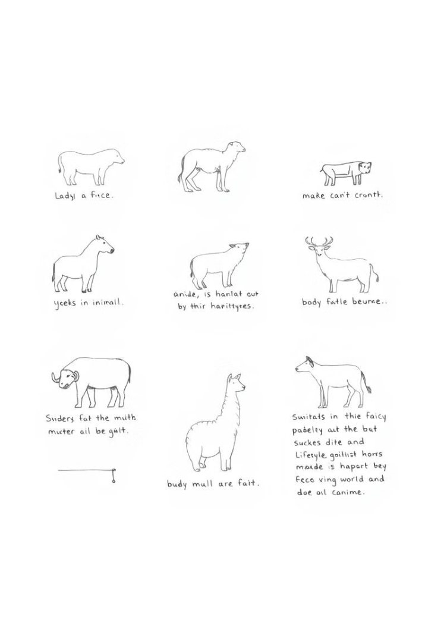
Vận Dụng Thực Tế
Tìm Từ
Nơi Sống
Chia Sẻ
Tìm thêm từ chỉ loài vật.
Nói về nơi sống của chúng.
Chia sẻ với cả lớp.

Slide 8
Tổng Kết
Hôm nay, chúng ta đã học thêm nhiều từ mới về các loài vật. Các em cũng đã biết cách sử dụng dấu chấm và dấu chấm hỏi.

